Slide 1
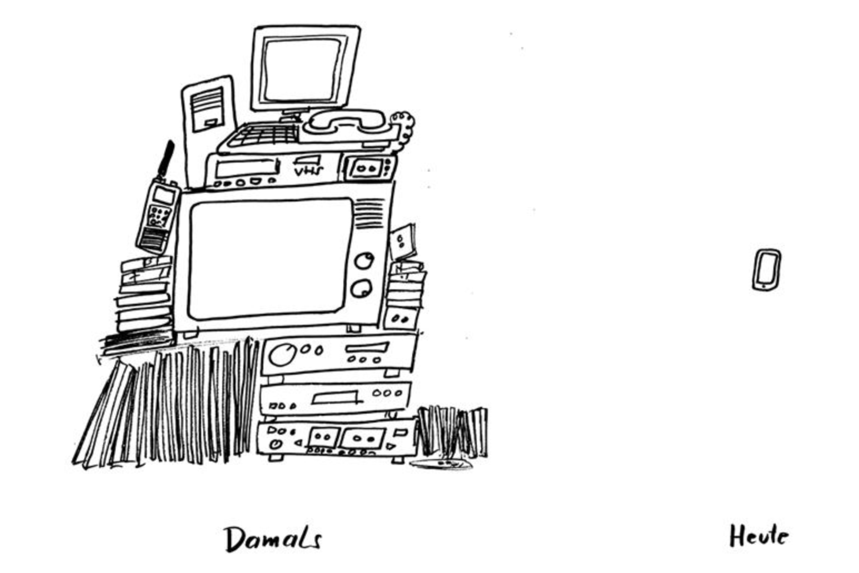
Mündlichkeit im Englischunterricht –
Neue Ansätze zum Einsatz digitaler Medien

Slide 3
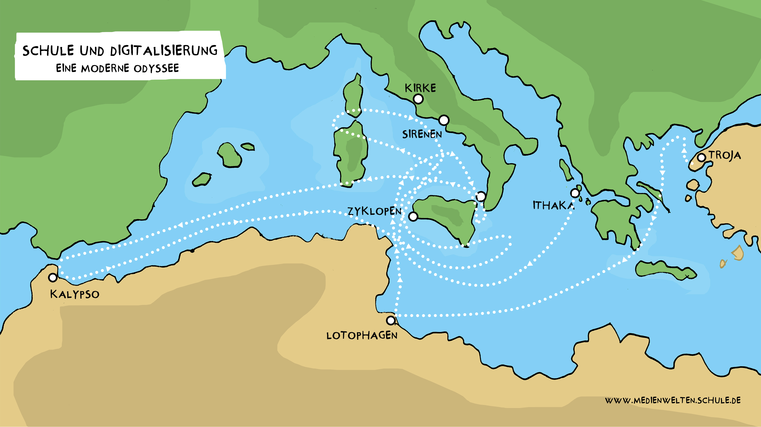
Medien-bildung

Slide 4
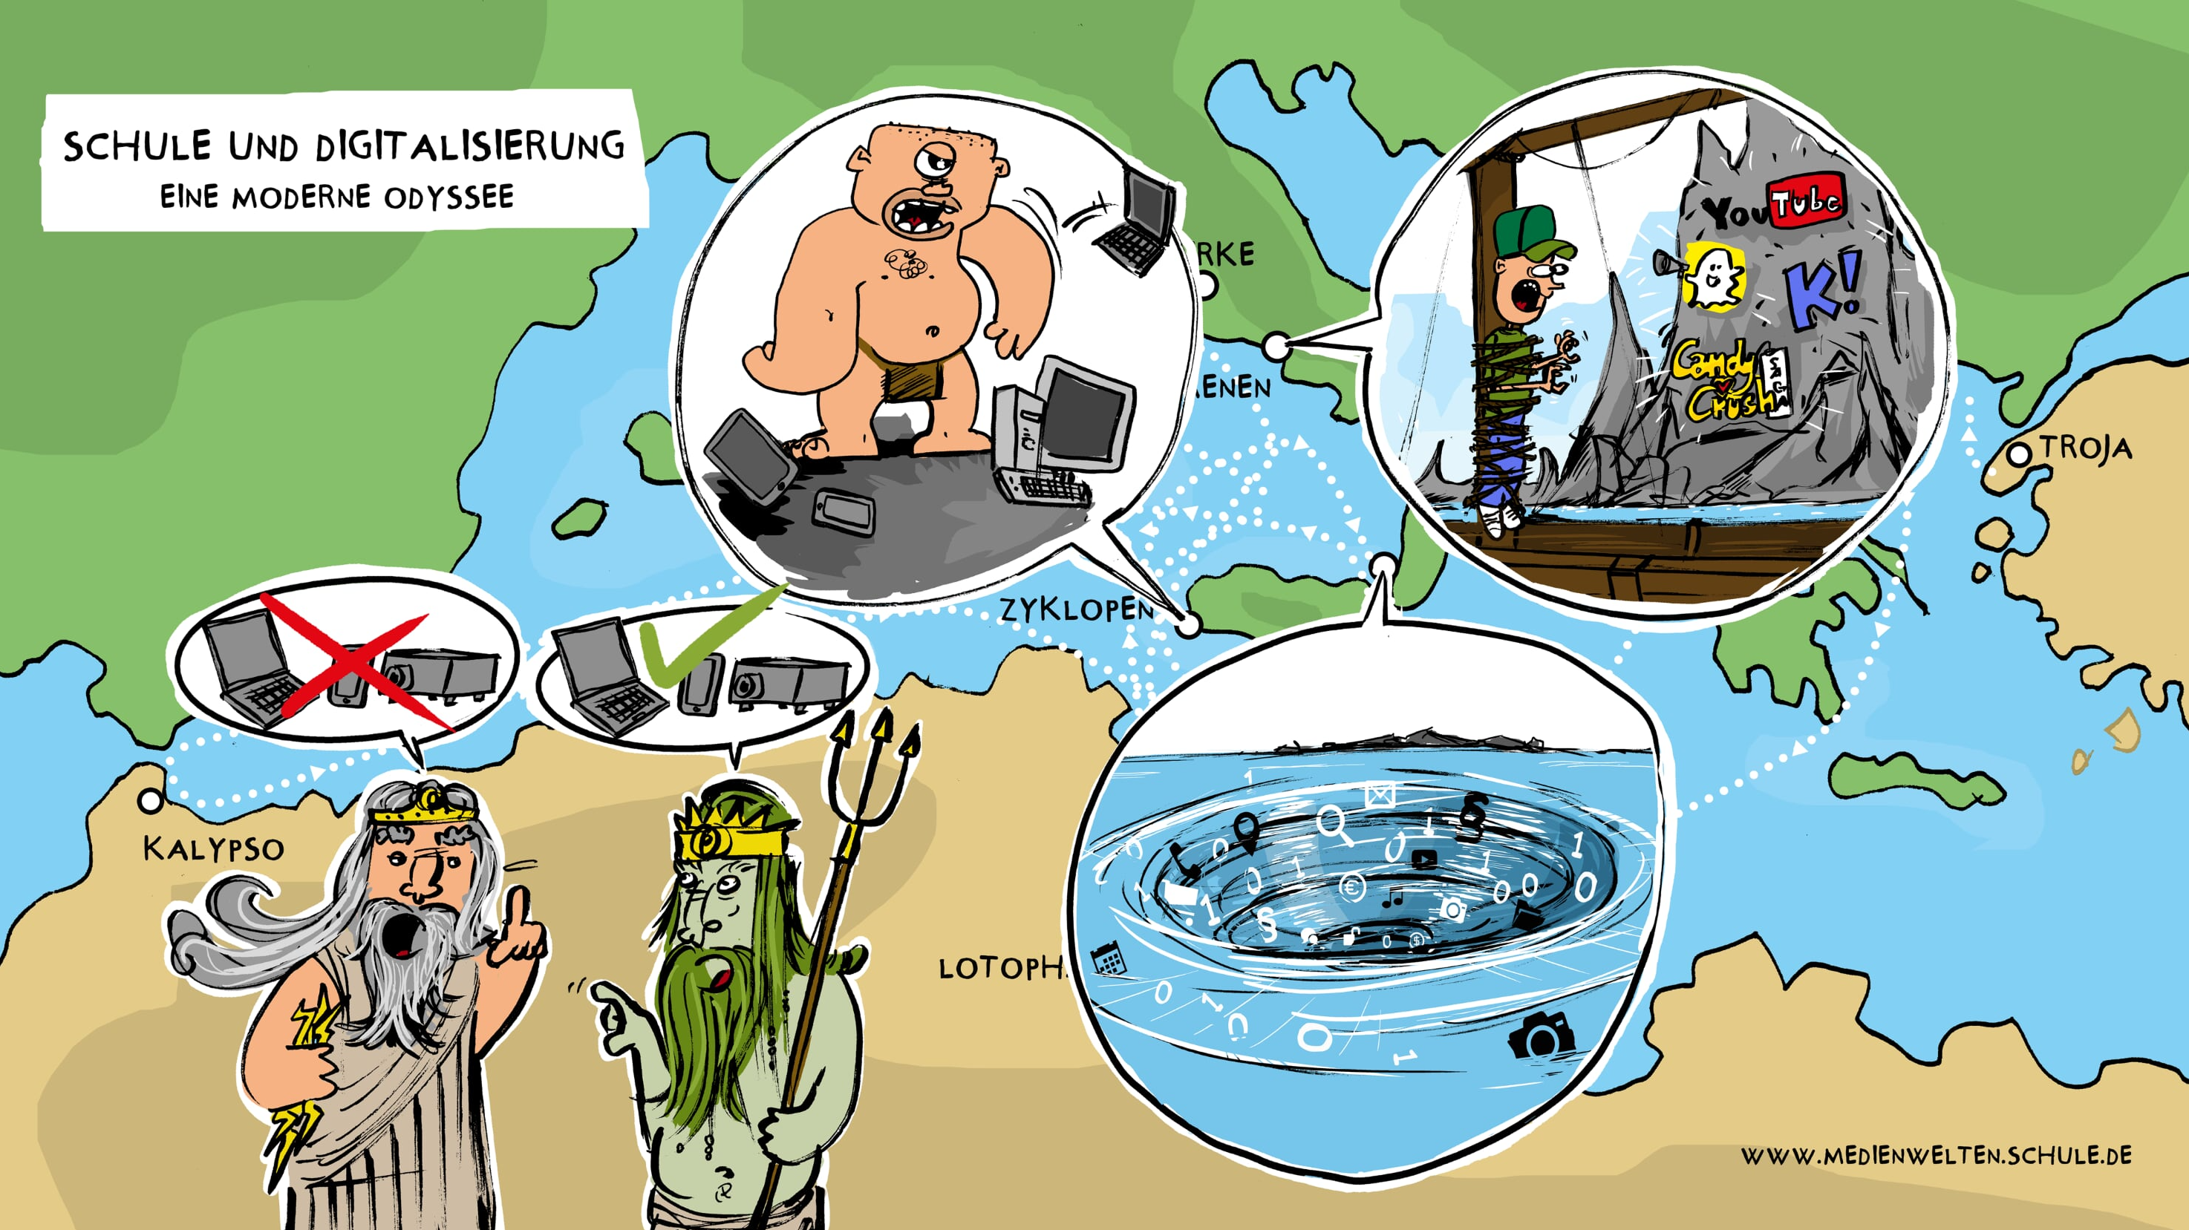

Slide 5
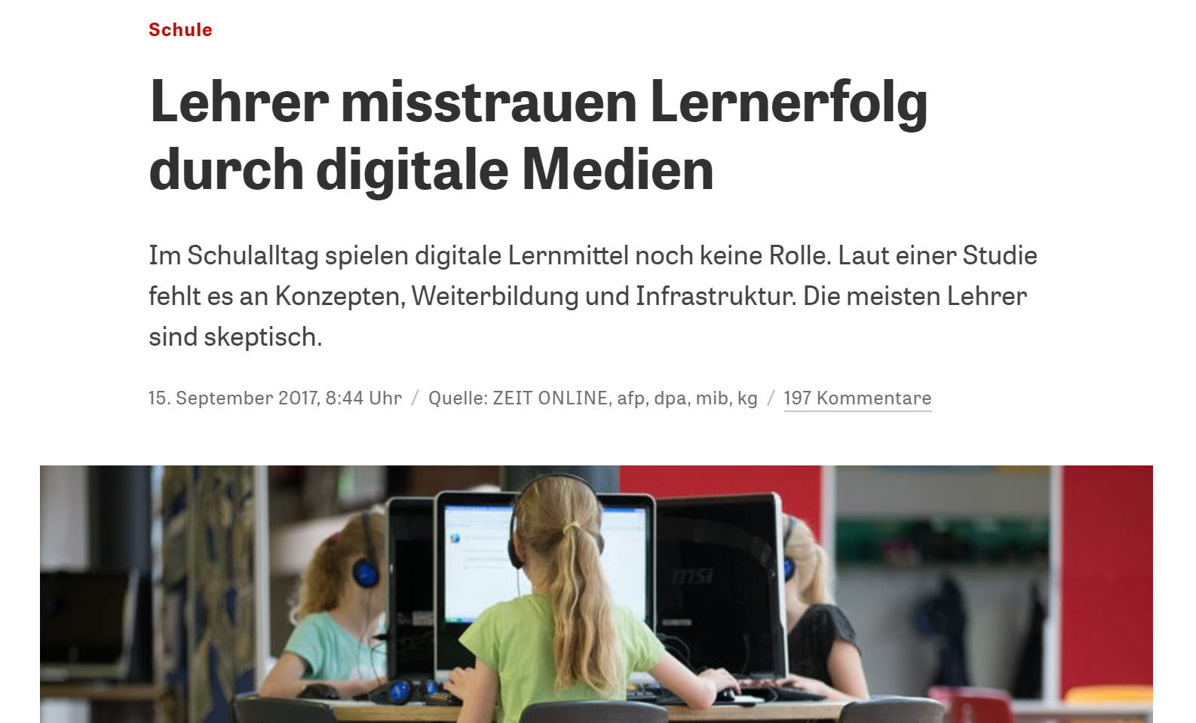
Bedingungen

Slide 6
Bedingungen
Sven Hansen, Die Hardwarefalle, Schule 2001: Technik: gut - Konzepte: mangelhaft, c't 14/2001, S. 168

Slide 7
Bedingungen
1. Lehrer
2. Konzepte
3. Infrastruktur

Slide 8
Bedingungen
Lehrer
Konzepte
Infrastruktur

Slide 9
Bedingungen Lehrer
Wissen
Fortbildungen
Erklärvideos
Probleme: Halbwertszeit von Apps, Programmen,
Hardware …

Slide 10
Bedingungen Lehrer
Wissen
Können
regelmäßiger Einsatz
üben
Probleme: Halbwertszeit von Apps, Programmen,
Hardware …
Infrastruktur

Slide 11
Bedingungen Lehrer
Wissen
Können
Wollen
Lehrerinnen und Lehrer stellen eine Kosten-/Nutzenrechnung auf!

Slide 12
Bedingungen Infrastruktur
Wissen
Können
Wollen
Infrastruktur (Hardware + Software)
Stellen
(Techniker, Systemadministratoren…)

Slide 13
Mündlichkeit Englischunterricht:
Neue Ansätze zum Einsatz digitaler Medien

Slide 14
Was bisher geschah?
Kommunikative Wende
Notes:
Kommun

Slide 15
Was bisher geschah?
Digitalisierung
Notes:
Kommun

Slide 16
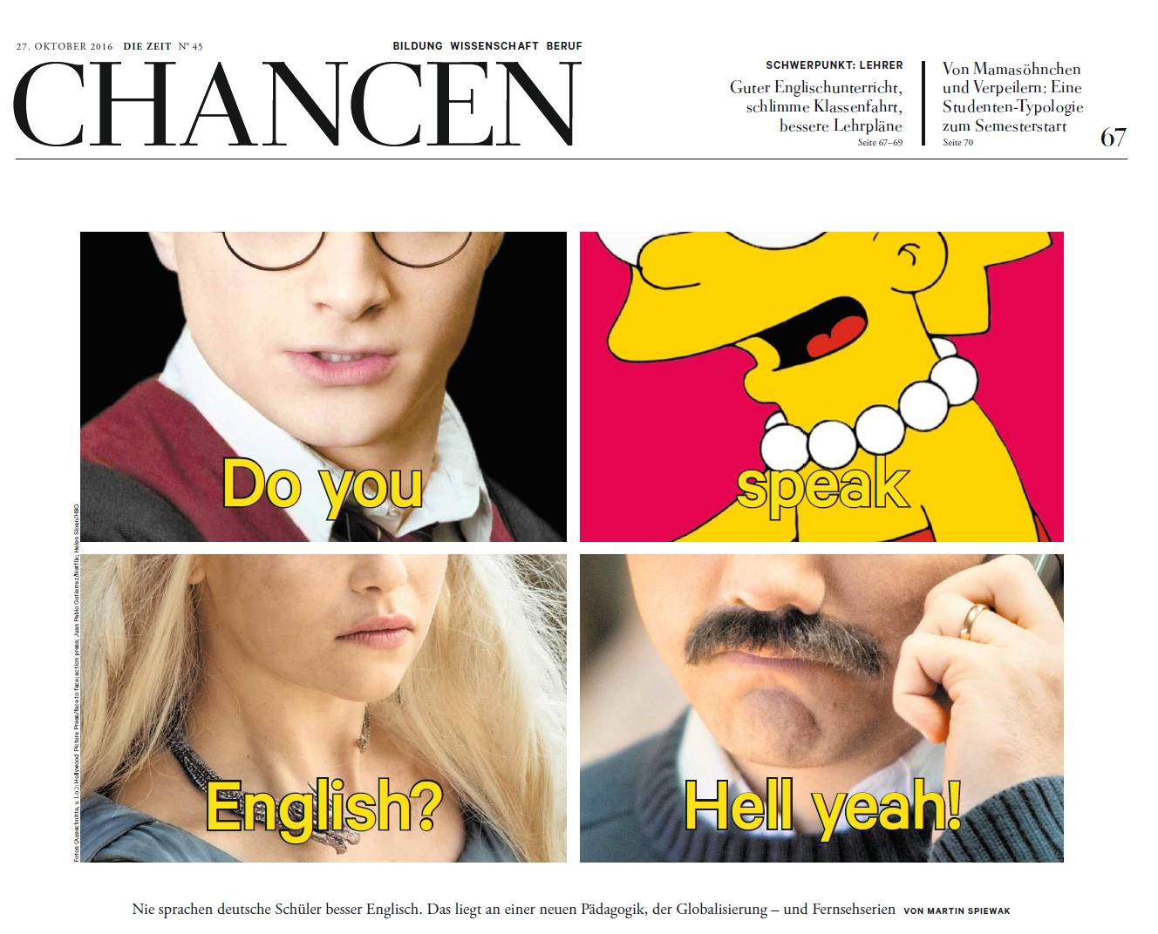
Digitalisierung
Zeit Nr. 45 2016
Notes:
Kommun

Slide 17
Digitalisierung
Technik hat sich verbessert!?
Notes:
Kommun

Slide 18
Digitalisierung
Notes:
Kommun

Slide 19
Digitalisierung
Frage: Welchen Mehrwert hat der Einsatz von digitalen Medien?
Notes:
Kommun

Slide 20
Digitalisierung
Kein Medienunterricht sondern Englischunterricht!
Notes:
Kommun

Slide 21
Digitalisierung
Nicht von den Programmen und Apps her denken,
sondern von den Unterrichtsinhalten
Notes:
Kommun

Slide 22
Digitalisierung
Wie können digitale Medien für
listening, viewing und speaking genutzt werden?
Notes:
Kommun

Slide 23
Videoproduktion
Notes:
Kommun

Slide 24
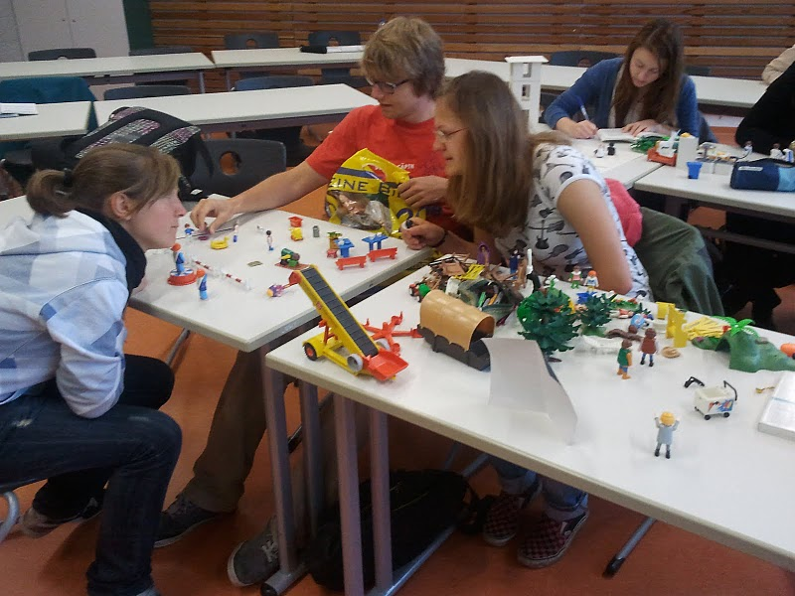
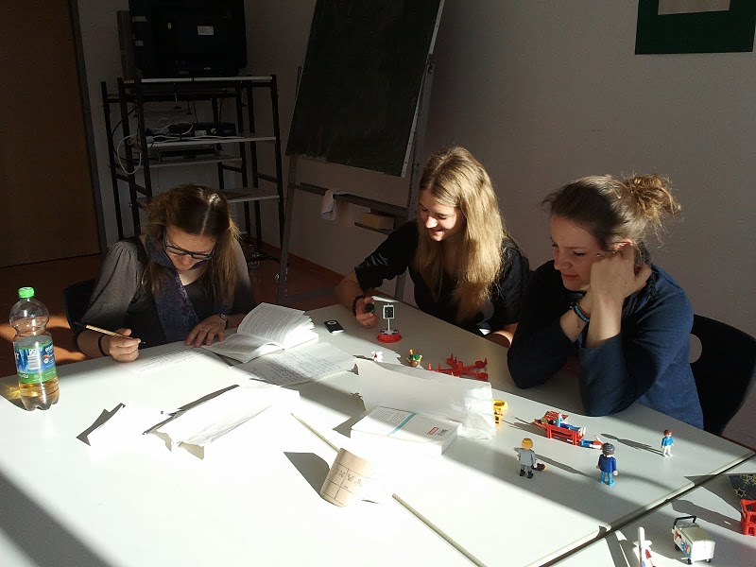
Videoproduktion
Notes:
Kommun

Slide 25
Wie bekommt die Lehrkraft das Video?
Notes:
Kommun

Slide 26
Videoproduktion
3. Interkulturelle Kompetenz
Transatlantic Seminar
Notes:
Kommun

Slide 27
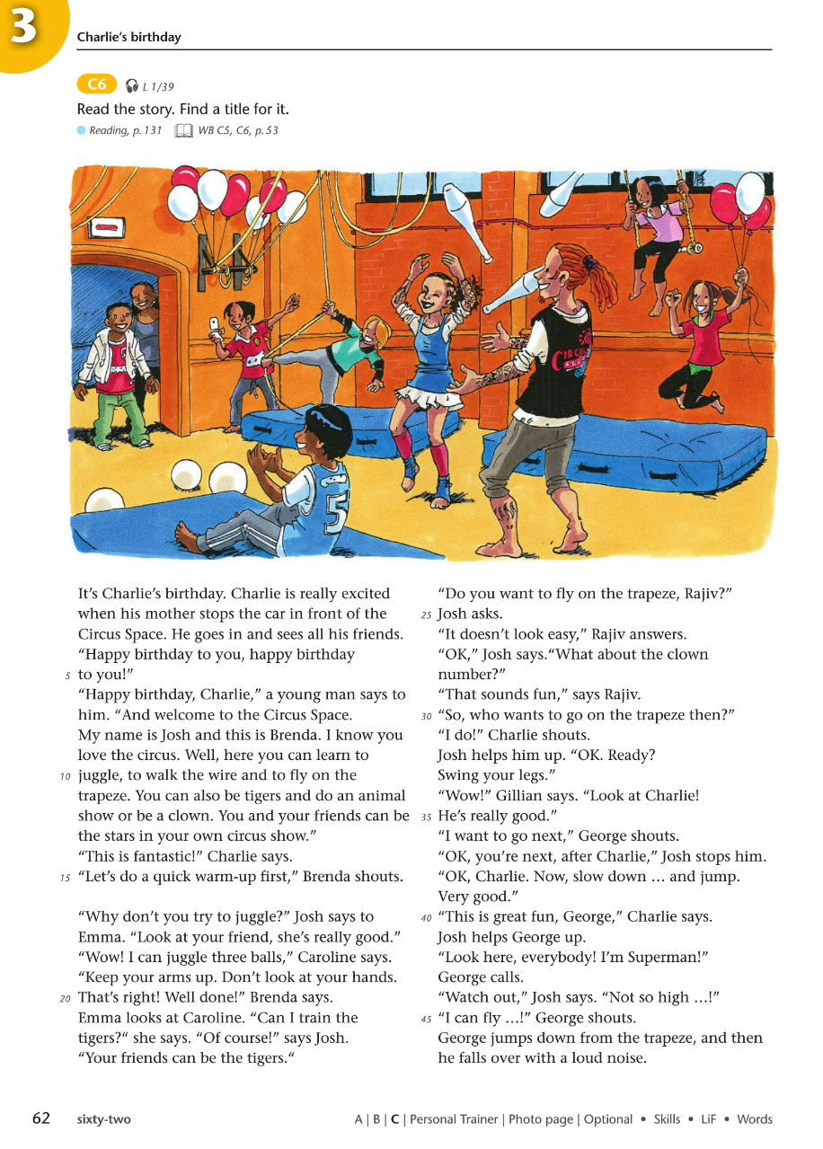
Audioproduktion
Notes:
Kommun

Slide 28
Audioproduktion
Notes:
Kommun

Slide 29
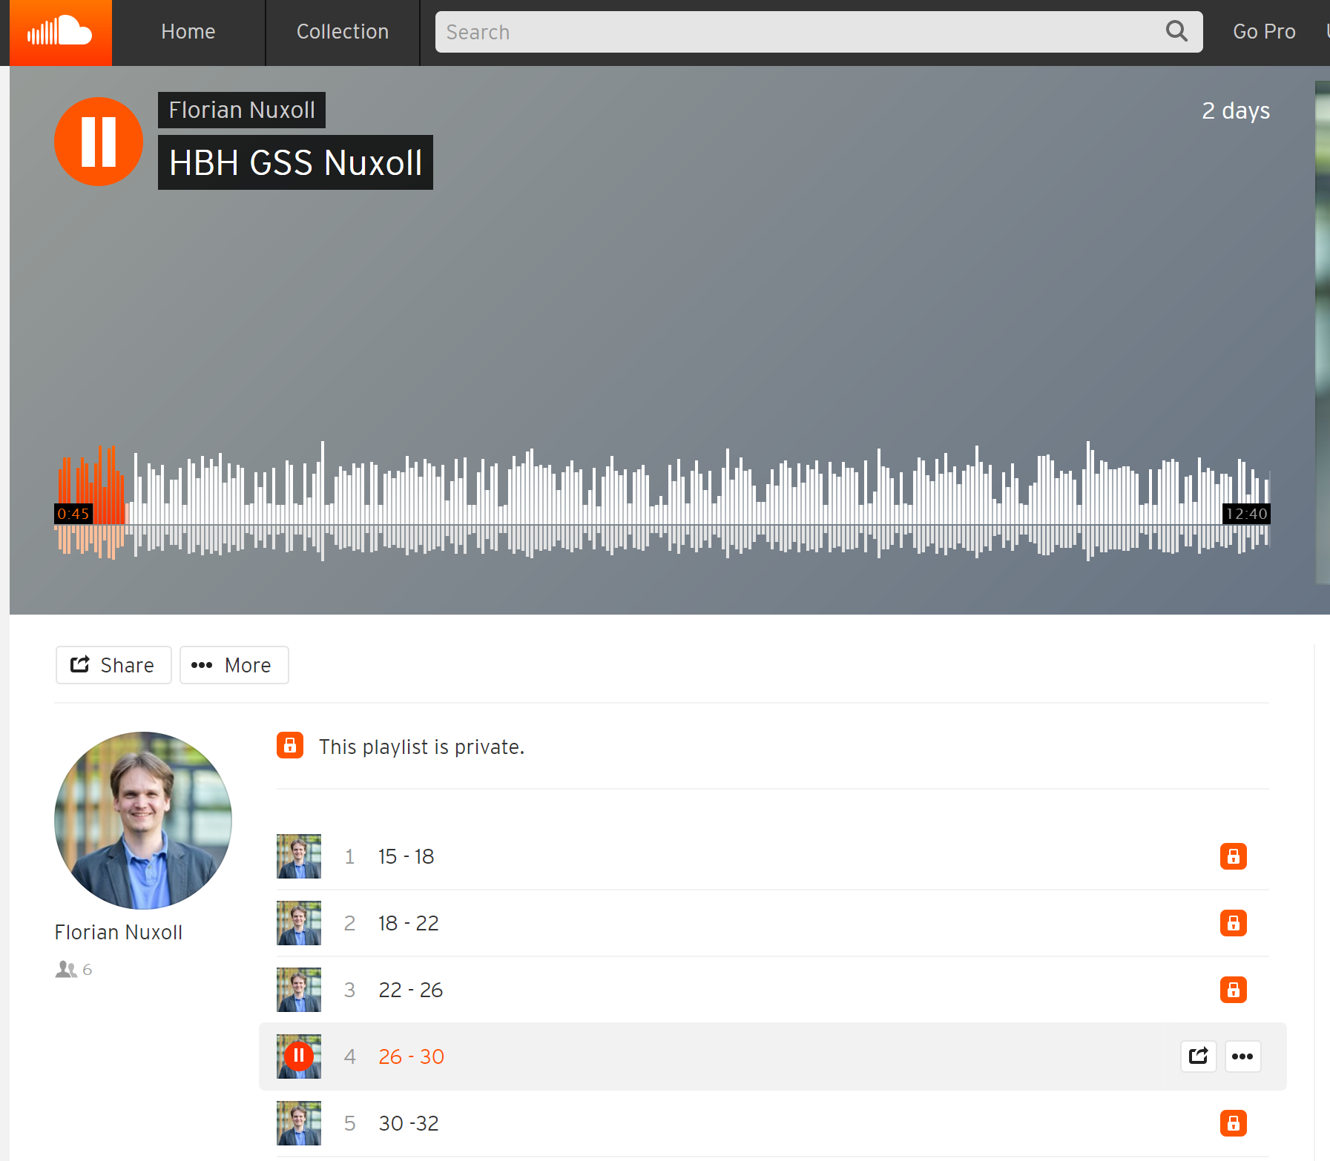
Audioproduktion
Notes:
Kommun

Slide 30
Audioproduktion
Notes:
Kommun

Slide 31
Audioproduktion
Notes:
Kommun

Slide 32
Listening
http://www.bbc.co.uk/learningenglish/english/features/6-minute-english
Notes:
Kommun

Slide 33
Listening
https://serialpodcast.org/
Notes:
Kommun

Slide 34
Viewing
Notes:
Kommun

Slide 35
Feedbook
Notes:
Kommun

Slide 36
Eine Reise zu den Digital Natives
Notes:
Kommun

